Slide 1
CHỦ ĐỀ: ĐẤT TRỒNG
BÀI 3:
MỘT SỐ TÍNH CHẤT CHÍNH CỦA ĐẤT TRỒNG

Slide 2
NỘI DUNG
I. Thành phần cơ giới của đất là gì?
II. Độ chua, độ kiềm của đất
III. Khả năng giữ nước và chất dinh dưỡng của đất
IV. Độ phì nhiêu của đất là gì?
V. Luyện tập
VI. Vận dụng
2

Slide 3
I. Thành phần cơ giới của đất là gì?
Phần rắn của đất gồm những thành phần nào?
Phần rắn bao gồm: Thành phần vô cơ và thành phần hữu cơ.

Slide 4
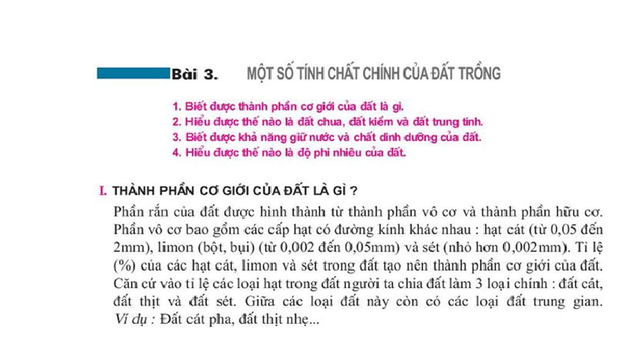
I. Thành phần cơ giới của đất là gì?
Nghiên cứu SGK/9 cho biết phần vô cơ của đất bao gồm các cấp hạt nào?
Hạt cát, hạt limon, hạt sét

Slide 5
I. Thành phần cơ giới của đất là gì?
Tỉ lệ Đất | Cát | Limon | Sét
Đất cát | 85% | 10% | 5%
Đất thịt | 45% | 40% | 15%
Đất sét | 25% | 30% | 45%

Slide 6
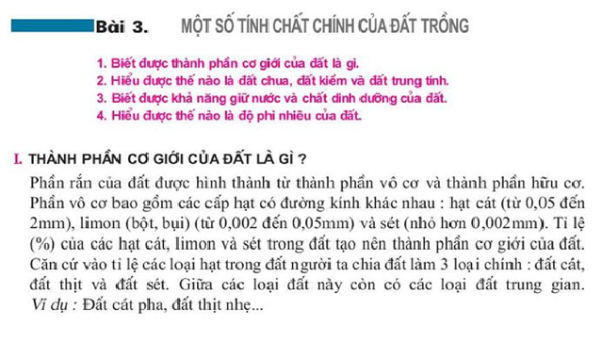
I. Thành phần cơ giới của đất là gì?
Tỉ lệ phần trăm của các hạt: Cát, limon, sét có trong đất được gọi là thành phần cơ giới của đất.
Thành phần cơ giới của đất là gì?

Slide 7

I. Thành phần cơ giới của đất là gì?
- Là tỉ lệ phần trăm của các hạt cát, limon, sét có trong đất.
- Căn cứ vào tỉ lệ các loại hạt trong đất người ta chia đất thành 3 loại chính:
+ Đất cát.
+ Đất thịt.
+ Đất sét.
Tỉ lệ Đất | Cát | Limon | Sét
Đất cát | 85% | 10% | 5%
Đất thịt | 45% | 40% | 15%
Đất sét | 25% | 30% | 45%

Slide 8
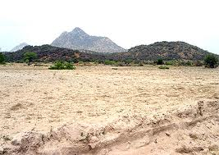
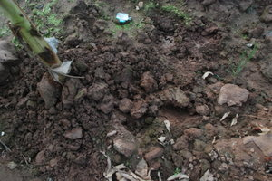
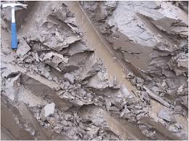
I. Thành phần cơ giới của đất là gì?
3 loại đất chính:
Đất cát
Đất thịt
Đất sét

Slide 9
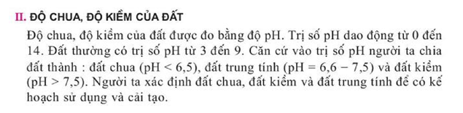
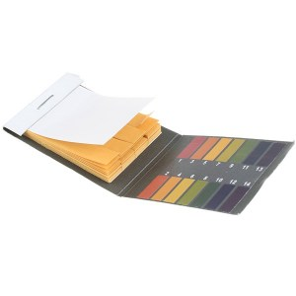
II. Độ chua, độ kiềm của đất:
Giấy quỳ là loại chất chỉ thị pH đơn giản và thông dụng

Slide 10
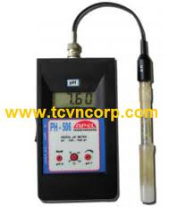
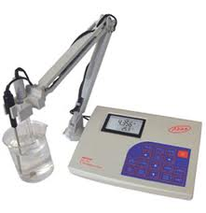
II. Độ chua, độ kiềm của đất:
Máy đo pH

Slide 11
II. Độ chua, độ kiềm của đất:
Em hãy hoàn thành phiếu học tập sau:
Câu hỏi | Nội dung trả lời
1. Cho biết trị số pH của đất?
2. Căn cứ vào trị số pH, có mấy loại đất chính? pH của đất chua, đất kiềm, đất trung tính?
3. Người ta xác định đất chua, đất kiềm hay đất trung tính để làm gì?

Slide 12
II. Độ chua, độ kiềm của đất:
Câu hỏi | Nội dung trả lời
1. Cho biết trị số pH của đất?
2. Căn cứ vào trị số pH, có mấy loại đất chính? pH của đất chua, đất kiềm, đất trung tính?
3. Người ta xác định đất chua, đất kiềm hay đất trung tính để làm gì?
1. Trị số pH của đất từ 3 đến 9.
2. Có 3 loại:
+ Đất chua: pH < 6,5
+ Đất trung tính: pH = 6,6 – 7,5
+ Đất kiềm: pH > 7,5
3. Để có kế hoạch sử dụng và cải tạo đất.

Slide 13
II. Độ chua, độ kiềm của đất:
- Đo bằng độ pH.
- Căn cứ vào trị số pH, người ta chia đất làm 3 loại:
+ Đất chua: pH < 6,5
+ Đất trung tính: pH = 6,6-7,5
+ Đất kiềm: pH > 7,5

Slide 14
Bảng thống kê khoảng pH cho từng loại cây
Cây trồng | pH thích hợp
Cây bắp (ngô) | 5,7 – 7,5
Họ bầu bí | 5,5 – 6,8
Cà chua | 6 - 7
Cà phê | 6 – 6,5
Cà rốt | 5,5 - 7
Cây cam - quýt | 5 - 6
Cao su | 5 – 6,8
Lúa | 5,5 – 6,5
Mía | 5 - 8

Slide 15
II. Độ chua, độ kiềm của đất:
Ở gia đình hoặc địa phương em đã áp dụng những biện pháp cải tạo đất nào?

Slide 16
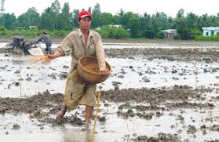
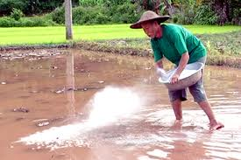
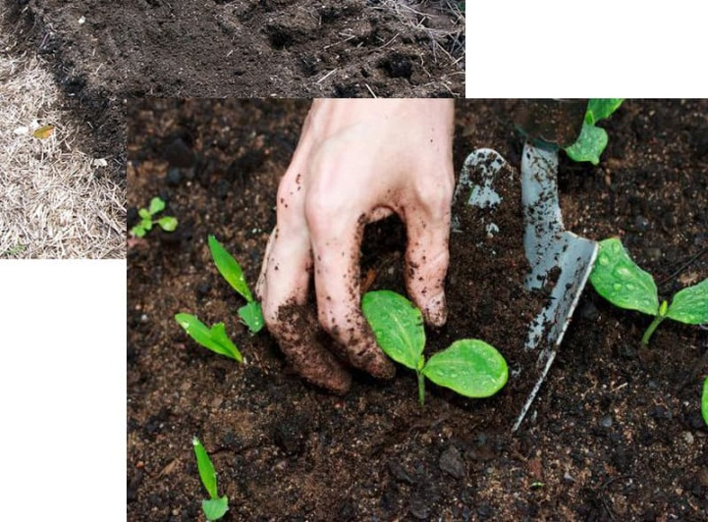
MỘT SỐ BIỆN PHÁP CẢI TẠO ĐẤT
Bón phân
Bón vôi
Bón tro bếp

Slide 17

III. Khả năng giữ nước và chất dinh dưỡng của đất:
Nhờ đâu đất giữ được nước và chất dinh dưỡng?
Nhờ các hạt cát, limon, sét và chất mùn.

Slide 18
III. Khả năng giữ nước và chất dinh dưỡng của đất:
Em hãy điền vào bài tập x vào cột tương ứng về khả năng giữ nước và chất dinh dưỡng của từng loại đất theo mẫu bảng sau:
Đất | Khả năng giữ nước và chất dinh dưỡng
 | Tốt | Trung bình | Kém
Đất cát Đất thịt Đất sét | ............................................................. | ............................................................. | .............................................................

Slide 19
III. Khả năng giữ nước và chất dinh dưỡng của đất:
Đất | Khả năng giữ nước và chất dinh dưỡng
 | Tốt | Trung bình | Kém
Đất cát Đất thịt Đất sét
X
X
X

Slide 20
III. Khả năng giữ nước và chất dinh dưỡng của đất:
- Đất giữ được nước và chất dinh dưỡng là nhờ các hạt cát, limon, sét và chất mùn.

Slide 21
IV. Độ phì nhiêu của đất là gì?
Muốn cây phát triển tốt cần những điều kiện gì?
Cung cấp đủ nước, oxi và chất dinh dưỡng.

Slide 22
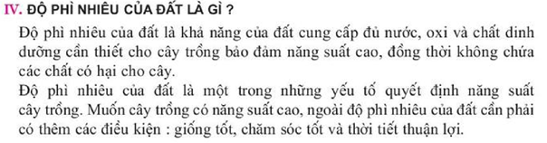
IV. Độ phì nhiêu của đất là gì?
Độ phì nhiêu của đất là gì?
- Độ phì nhiêu của đất là khả năng của đất cung cấp đủ nước, oxi, chất dinh dưỡng cần thiết cho cây trồng, đồng thời không chứa các chất có hại cho cây.

Slide 23
IV. Độ phì nhiêu của đất là gì?
Làm thế nào đảm bảo đất luôn luôn phì nhiêu?
Sử dụng và cải tạo đất hợp lí

Slide 24
IV. Độ phì nhiêu của đất là gì?
- Độ phì nhiêu của đất là khả năng của đất cung cấp đủ nước, oxi, chất dinh dưỡng cần thiết cho cây trồng đồng thời không chứa các chất có hại cho cây.

Slide 25
Giống tốt
Đất phì nhiêu
NĂNG SUẤT CAO
Thời tiết thuận lợi
Chăm sóc tốt

Slide 26
V. Luyện tập:
1.Đất chua, đất kiềm và đất trung tính có độ pH là?
Đất chua: pH < 6,5 ; Đất trung tính: pH = 6,6-7,5 Đất kiềm: pH > 7,5
2.Vì sao đất giữ được nước và chất dinh dưỡng?
Đất giữ được nước và chất dinh dưỡng là nhờ các hạt cát, limon, sét và chất mùn.
3.Độ phì nhiêu của đất là gì?
- Độ phì nhiêu của đất là khả năng của đất cung cấp đủ nước, oxi, chất dinh dưỡng cần thiết cho cây trồng đồng thời không chứa các chất có hại cho cây.

Slide 27
VI. Vận dụng:
Hãy chia sẻ với cha mẹ và mọi người trong gia đình những hiểu biết của em về thành phần của đất trồng.
Tìm hiểu xem ở địa phương em đất trồng có những loại đất nào, đất trồng có vai trò quan trọng như thế nào đối với người dân ở địa phương ?

Slide 28
VII. Hướng dẫn tự học:
Bài vừa học:
Học bài.
Trả lời câu hỏi SGK/10.
2. Bài sắp học:
- Đọc và nghiên cứu Bài 4: “TH: Xác định thành phần cơ giới của đất bằng phương pháp đơn giản (vê tay)” và Bài 5: “TH: Xác định độ pH của đất bằng phương pháp so màu”

